Slide 1
第八章 复杂应力状态强度问题
§8-6 承压薄壁圆筒的强度计算

Slide 2
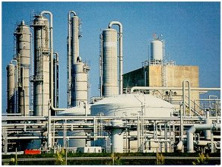
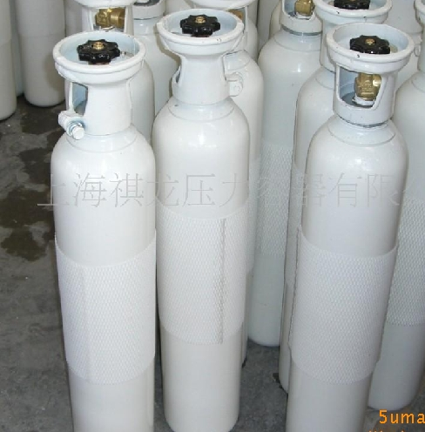
§8-6 承压薄壁圆筒的强度计算
薄壁圆筒实例
化工厂压力容器
充压气瓶

Slide 3
一、薄壁圆筒的应力分析
1. 受内压的薄壁圆筒的应力
δ
σ_{t}
p
σ_{t}
σ_{x}
p
σ_{x}
D
D ——内直径 δ ——壁厚
当δ≤ D/20 时称为薄壁圆筒
作用在两端筒底的压力在横截面上引起轴向正应力——σ_{x}
作用在筒壁的压力在纵截面上引起周向正应力——σ_{t}
对于薄壁圆筒，可认为轴向和周向正应力沿壁厚均匀分布（忽略弯曲应力）

Slide 4

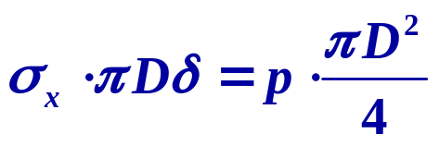
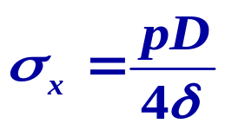


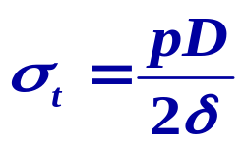
2. 薄壁圆筒的轴向应力：
δ
p
σ_{t}
σ_{x}
p
取部分圆筒连同内部气体为研究对象，假定σ_{x} σ_{t} 沿壁厚均布（由于壁薄δ≤ D/20 ）
D
根据轴向平衡条件：
p
轴向正应力：
3. 薄壁圆筒的周向应力：
根据截取部分周向平衡：
p(l×D)
l
周向正应力：
轴向内力未画出

Slide 5
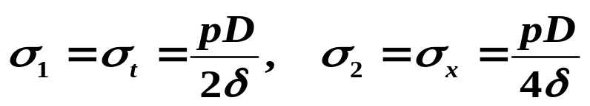


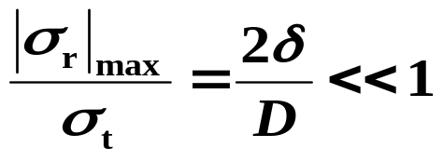
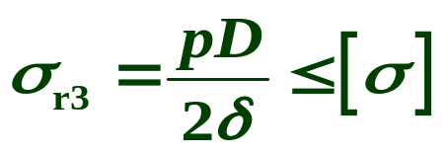

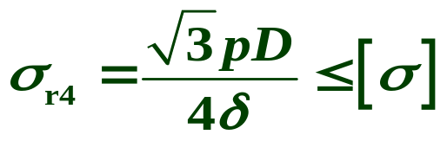
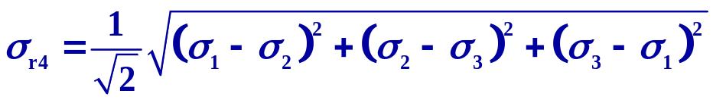
二、 强度条件：
筒内壁：
筒外壁：
关于径向应力σ_{r}
σ_{t}
p
σ_{t}
σ_{x}
p
σ_{x}
因此，薄壁圆筒径向应力 σ_{r} 可忽略
第三强度理论：
第四强度理论：

Slide 6
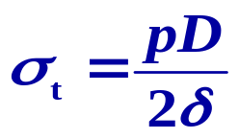
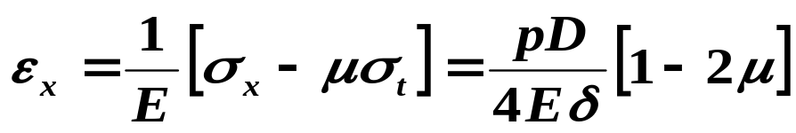
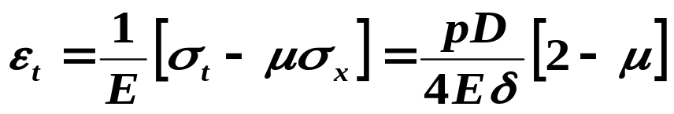
三、 应变分析：
δ
p
σ_{t}
σ_{x}
p
D
根据平面应力状态之广义胡克定律：
轴向正应变：
周向正应变：

Slide 7




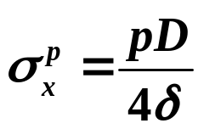
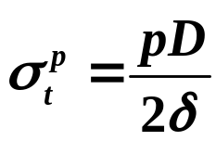
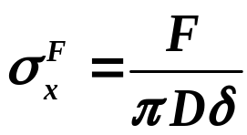

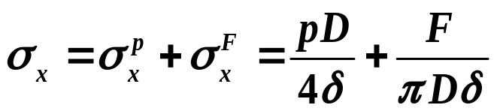
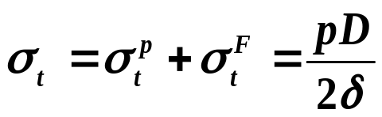
例：如图塑性薄壁圆筒，位于两刚性壁之间（不计摩擦），受内压前间隙为Δ，圆筒长 l、内径 D、壁厚 δ。受内压 p 后，试计算圆筒内应力和刚性壁给圆筒的约束力，并校核强度。
解：
问题分析：
设：圆筒受内压后与刚性壁接触，刚性壁的约束力为 F
由变形协调条件求约束力F：
1. 应力分析
内压产生的应力为：
约束力产生的应力为：
总的应力为：

Slide 8
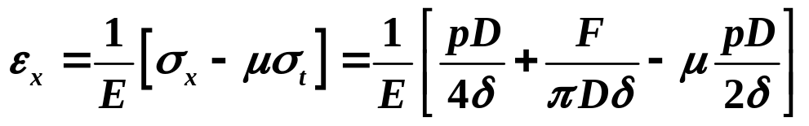
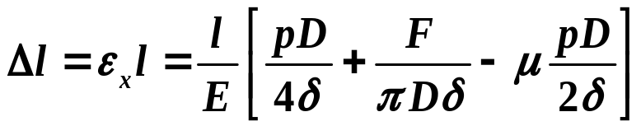

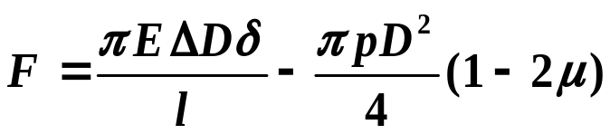
2. 应变与变形分析
轴向正应变：
轴向变形：
3. 变形协调条件
思考：若求得F 为拉力，怎么办？
解得：

Slide 9
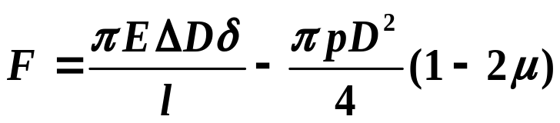
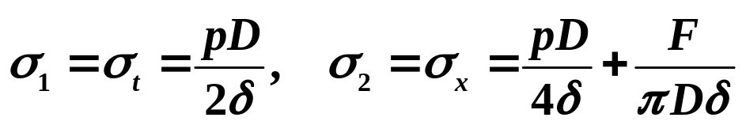

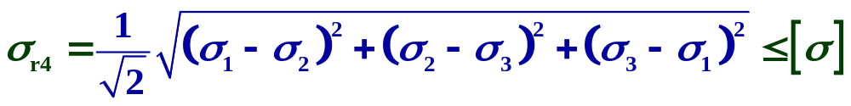
σ_{t}
σ_{x}
4. 强度校核
薄壁圆筒径向应力 σ_{r} 可忽略：
第三强度理论：
第四强度理论：

Slide 10
作业：8-19，8-21

Slide 11












例：如图铝棒和薄壁钢筒套在一起，之间无间隙、无摩擦，铝棒直径D_{A}、弹性模量 E_{A}、泊松比 μ_{A}、两端受合力为 F 的均布压力作用，钢筒厚度δ、弹性模量 E_{S}。试求钢筒内应力。
筒侧面受均匀内压
棒侧面受均匀外压
p
p
解：设两者之间分布压力为 p，分别考虑筒和棒的受力。
如何求分布压力 p ？
——变形协调条件（变形后仍然无间隙，铝棒直径与钢筒内径的该变量相等）：

Slide 12
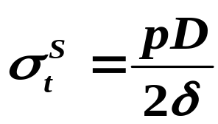

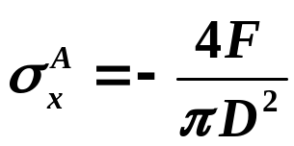

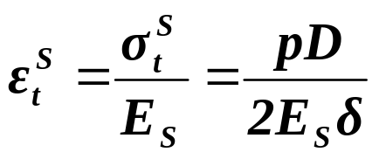
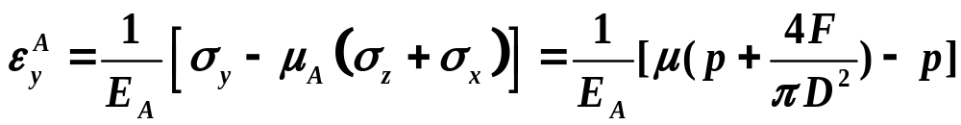
1. 应力分析
筒侧面受均匀内压
钢筒(Steel)内应力：
棒侧面受均匀外压
铝棒(Aluminium )内应力：
p
p
2. 应变分析
钢筒周向应变（单向轴力状态）：
铝棒横向应变：

Slide 13
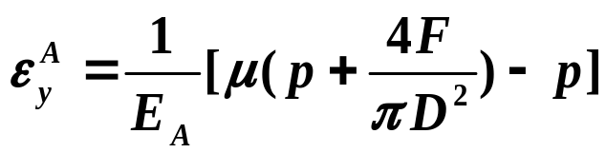
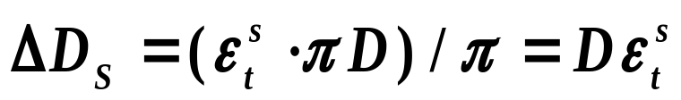
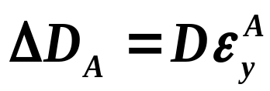

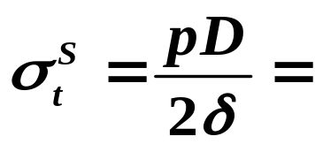
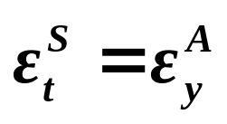
筒侧面受均匀内压
棒侧面受均匀外压
3. 变形分析
钢筒内径该变量：
p
p
铝棒直径该变量：
解得：
4. 变形协调条件：
筒内应力为：
得到：

